Slide 1


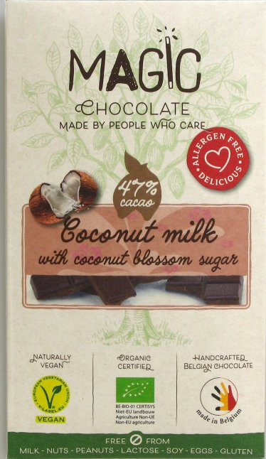
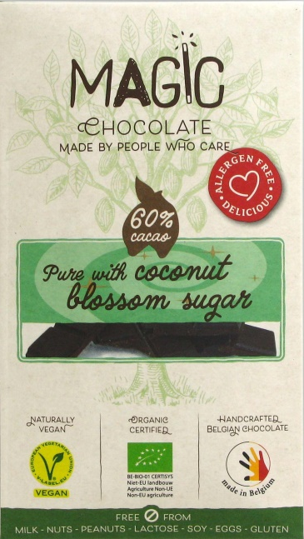
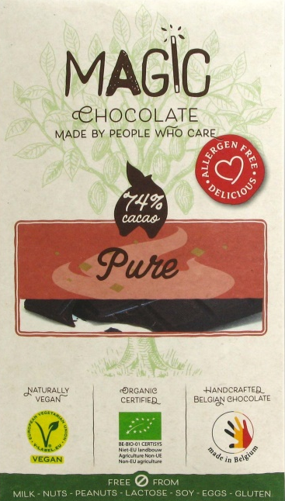
Emballage 100% bio-dégradable
MC001
47% 15x44gr
MC003
60% 15x44gr
MC004
74% 15x44gr
Chocolate sans : lait et lactose - noix et cacahuete - soja (et soja lecithines) - gluten – oeufs – poisson – céleri – lupine – mollusques et crustacés – moutarde – graines de sésam – dioxyde de soufre - sulfites

Slide 2
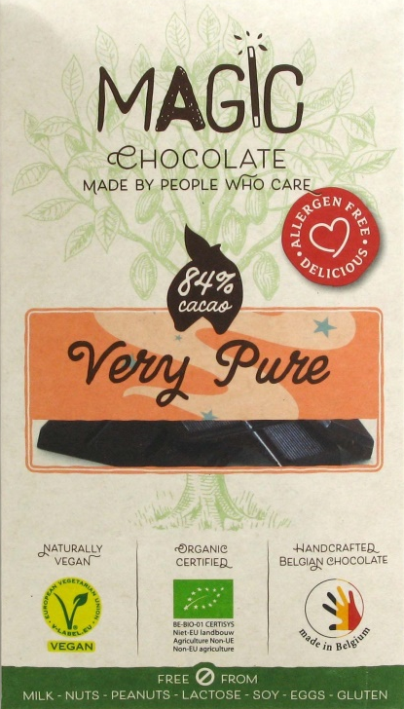
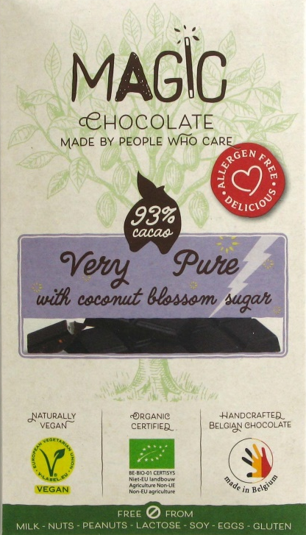
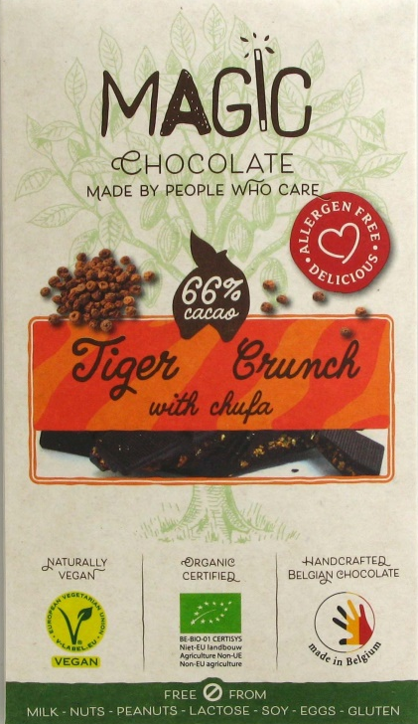
Emballage 100% bio-dégradable
MC007
66% tiger crunch
15x44gr
MC005
84% 15x44gr
MC006
93% 15x44gr
Chocolate sans : lait et lactose - noix et cacahuete - soja (et soja lecithines) - gluten – oeufs – poisson – céleri – lupine – mollusques et crustacés – moutarde – graines de sésam – dioxyde de soufre - sulfites

